Slide 1
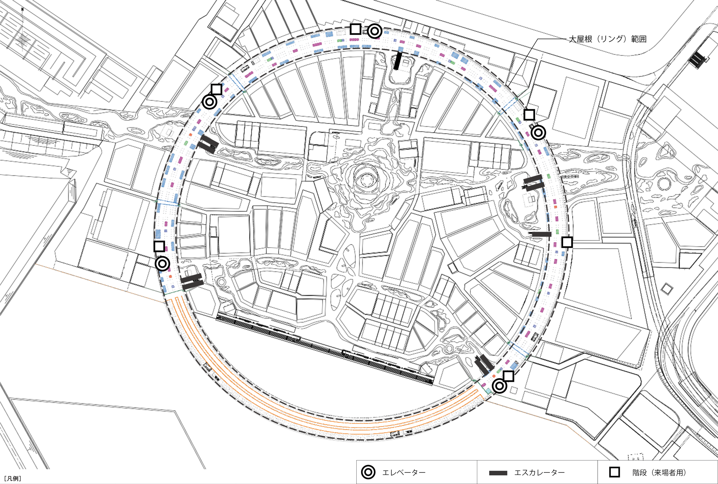
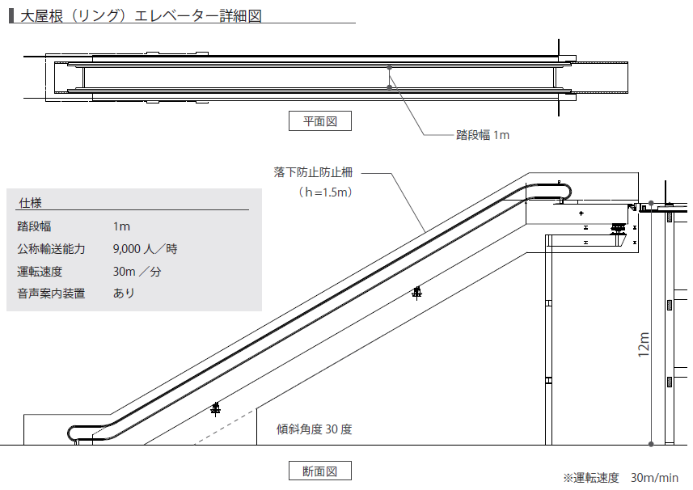
2025年日本国際博覧会 施設整備に関するユニバーサルデザインワークショップ
第１回エレベーター／エスカレーターに関する検討会の議事概要について
エレベーター／エスカレーター ①
会議概要
リング
日 時
場 所 | ２０２５年日本国際博覧会協会 会議室・オンライン併催
委員出席者 (順不同、敬称略) | 六條友聡[ＮＰＯ法人ちゅうぶ 理事]、三星昭宏[近畿大学理工学部 名誉教授]、鈴木千春[障害者の自立と完全参加を目指す大阪連絡会議 運営委員]、渡部安世[特定非営利活動法人 兵庫県難聴者福祉協会 バリアフリー部長]、西村秀樹[滋賀県視覚障害者福祉協会]、岸本慶子[自立生活夢宙センター 交通アクセス担当]、尾上浩二[DPI日本会議 副議長]、堀篤子[NPO法人ちゅうぶ スタッフ・障害者の自立と完全参加を目指す大阪連絡会議 交通部会担当]、石田義典[NPO法人ちゅうぶ]
検討対象施設 | 催事場、リングに配置されるエレベーター、エスカレーター
検討テーマ | ①エレベーター、エスカレーターの設置数、配置、動線計画、周辺スペースなど
２０２２年９月２日（金）15時30分から17時30分まで
3時の方向にエレベーターも追加できないか。
主なご意見
エレベーター全般について
・エレベーターの仕様を検討するにあたり、優先順位は①24人乗り、②片袖(斜め壁)または袖無し、③貫通型としてほしい。
・出入口は片袖とし、カゴ内の両側の壁に押しボタンの設置を標準にしてほしい。
・エレベーターのかごの仕様や聴覚障がい者用の緊急通報など、モックアップ を通じて検証が必要。
・エレベーターの内外に防犯上、利便上、モニターをつけてほしい。
・音声案内については聞こえ方などを確認する必要がある。
エスカレーター全般について
・博覧会という場面を踏まえて、運転速度(30m/分 or 15m/分)の検証をしてほしい。
・踊り場の設置については賛否両論。白杖使用者など歩行できる障がい当事者の意見も聞くべき。
→賛成意見：下りる時に転倒した際に、踊り場があればクッションになる。
→反対意見：視覚障がい者にとって、水平移動に切り替わると目的地に着いたと誤認識してしまう。踊り場部分に音声案内があったとしても、聞き逃す恐れがある。
大催事場のエレベーターについて
・エレベーターのサイズは24人乗りを積極的に検討してほしい。
リングのエレベーターについて
・リングのエレベーターの相互距離が長く、総数も少ない。混雑している時に不便である。
・時計でいうと３時の方向に階段とエスカレーターがあるが、エレベーターも追加できないのか。階段しか設置していない理由も説明してほしい。
エレベーター全般について
エレベーターの仕様を検討するにあたり、優先順位は①24人乗り、②片袖(斜め壁)または袖無し、③貫通型としてほしい。
エスカレーター全般について
博覧会という場面を踏まえて、運転速度の検証をしてほしい。
大催事場のエレベーターについて
リングのエレベーターについて
※本資料の設計内容は、今後変更の可能性がございます。
公表日：2022年12月16日

